Slide 1
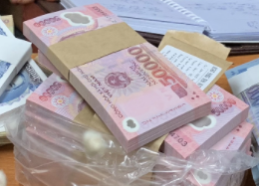

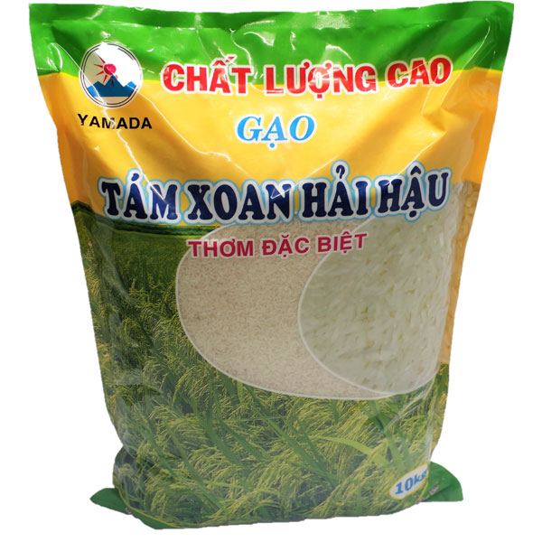
Mẹ em mua một túi 10kg gạo ngon loại 20 nghìn đồng một kilogam. Hỏi mẹ em phải đưa cho cô bán hàng bao nhiêu tờ 50 nghìn đồng để trả tiền gạo?

Slide 2
BÀI 5:
PHÉP NHÂN VÀ PHÉP CHIA SỐ TỰ NHIÊN

Slide 3
NỘI DUNG BÀI HỌC
1. Phép nhân số tự nhiên
2. Phép chia số tự nhiên

Slide 4
1
PHÉP NHÂN SỐ TỰ NHIÊN

Slide 5

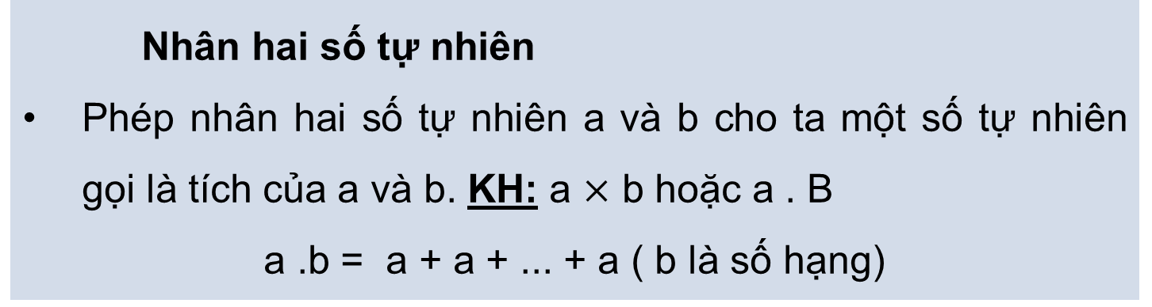
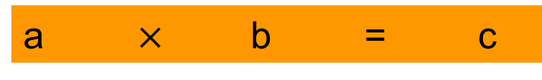
1. Phép nhân số tự nhiên
Nhân hai số tự nhiên
Phép nhân hai số tự nhiên a và b cho ta một số tự nhiên gọi là tích của a và b. KH: a $×$ b hoặc a . B
a .b = a + a + ... + a ( b là số hạng)
a $×$ b = c
Thừa số
Thừa số
Tích

Slide 6
1. Phép nhân số tự nhiên
Ví Dụ:
5 . 4 = 5 + 5 + 5 + 5 = 20
16. 3 = 16 + 16 + 16 = 48
Chú ý: Nếu các thừa số đều bằng chữ, hoặc chỉ có một thừa số bằng số thì ta có thể không viết dấu nhân giữa các thừa số.
Chẳng hạn:
a.b = ab ;
2.m = 2m

Slide 7



1. Phép nhân số tự nhiên
Ví dụ :
Đặt tính nhân: 720 . 25
7 2 0
$$×$$
2 5
3
6
0
0
720 $×$ 5 = 3 600
0
1
4
4
720 $×$ 2 = 1 440
1
8
0
0
0
Vậy 720 × 25 = 18 000

Slide 8


1. Phép nhân số tự nhiên
Tính:
Luyện tập
a) 834 . 57
b) 603 . 295
6 0 3
8 3 4
$$×$$
$$×$$
2 9 5
5 7
3
0
1
5
5
8
3
8
5
4
2
7
4
1
7
0
1
0
2
6
4
7
5
3
8
7
8
5
1
7
8
Vậy 834 × 57 = 47 538
Vậy 603 × 295 = 177 885

Slide 9
1. Phép nhân số tự nhiên
Vận dụng 1
Giá tiền in một trang giấy khổ A4 là 350 đồng. Hỏi bác thiệp phải trả bao nhiêu tiền nếu in một tập tài liệu khổ A4 dày 250 trang?
Giải
Bác Thiệp phải trả số tiền là:
350 × 250 = 87 500 ( đồng)
Đ/s: 87 500 đồng.

Slide 10



HOẠT ĐỘNG NHÓM

Slide 11

1. Phép nhân số tự nhiên
Tính chất của phép nhân
Nhóm 1
Cho a = 12 và b = 5. Tính a.b ; b.a và so sánh kết quả.
HĐ1
Nhóm 2
HĐ2
Tìm số tự nhiên c sao cho ( 3 . 2) . 5 = 3. ( 2 . 5 )
Nhóm 3
Tính và so sánh
3 . (2 + 5) = 3 . 2 + 3 . 5
HĐ3

Slide 12
1. Phép nhân số tự nhiên
Tính chất của phép nhân
Phép nhân có các tính chất:
+ Giao hoán: ab = ba
+ Kết hợp: (ab)c = a(bc)
+ Phân phối của phép nhân đối với phép cộng: a(b+c) = ab + ac

Slide 13
1. Phép nhân số tự nhiên
Tính chất của phép nhân
* Chú ý:
a .1 = 1 . a = a
a . 0 = 0 . a = 0
Tích (ab)c hay a(bc) gọi là tích của ba số a, b, c và viết gọn là abc.

Slide 14
1. Phép nhân số tự nhiên
Tính chất của phép nhân
Ví dụ : Tính nhẩm: 16 . 125
Giải:
16 . 125 = ( 2 . 8) . 125 = 2 . (8 . 125) = 2 . 1 000 = 2 000

Slide 15
1. Phép nhân số tự nhiên
Tính chất của phép nhân
Luyện tập 2. Tính nhẩm: 125 . 8 001 . 8.
Giải:
125 . 8 001 . 8 = ( 125 . 8) . 8 001 = 1000 . 8 001 = 8 001 000

Slide 16
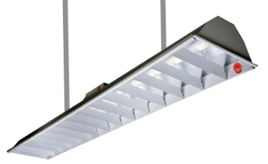
1. Phép nhân số tự nhiên
Tính chất của phép nhân
Vận dụng 2. Một trường học lên kế hoạch thay tất cả các bóng đèn sợi đốt bình thường bằng bóng đèn LED cho 32 phòng học, mỗi phòng 8 bóng. Nếu mỗi bóng đèn LED có giá 96 000 đồng thì nhà trường phải trả bao nhiêu tiền mua số bóng đèn LED để thay đủ cho tất cả các phòng học?
Giải:
Nhà trường cần dùng tất cả số bóng đèn LED là:
32 × 8 = 256 (bóng)
Nhà trường phải trả số tiền mua bóng đèn LED là:
256 × 96 = 24 576 (nghìn đồng)
Đáp số: 24 576 000 đồng.

Slide 17
2. Phép chia hết và phép chia có dư
Chia hai số tự nhiên
HĐ4
Thực hiện các phép chia 196 : 7 và 215 : 18.
Trong hai phép chia trên, hãy chỉ ra phép chia hết và phép chia có dư. Trong mỗi trường hợp, hãy cho biết số bị chia, sô chia, thương và số dư ( nếu có).
HĐ5

Slide 18
2. Phép chia hết và phép chia có dư
215 : 18 là phép chia có dư có:
Số bị chia: 215; Số chia: 18; Thương: 11; Số dư: 17
Chia hai số tự nhiên
Kết quả:
1
9
6
7
2
1
5
1 8
1
4
2
8
1
8
1
1
0
5
6
0
3
5
5
6
1
8
0
1
7
196 : 7 là phép chia hết có:
Số bị chia : 196; Số chia: 7; Thương: 28; Số dư: 0

Slide 19
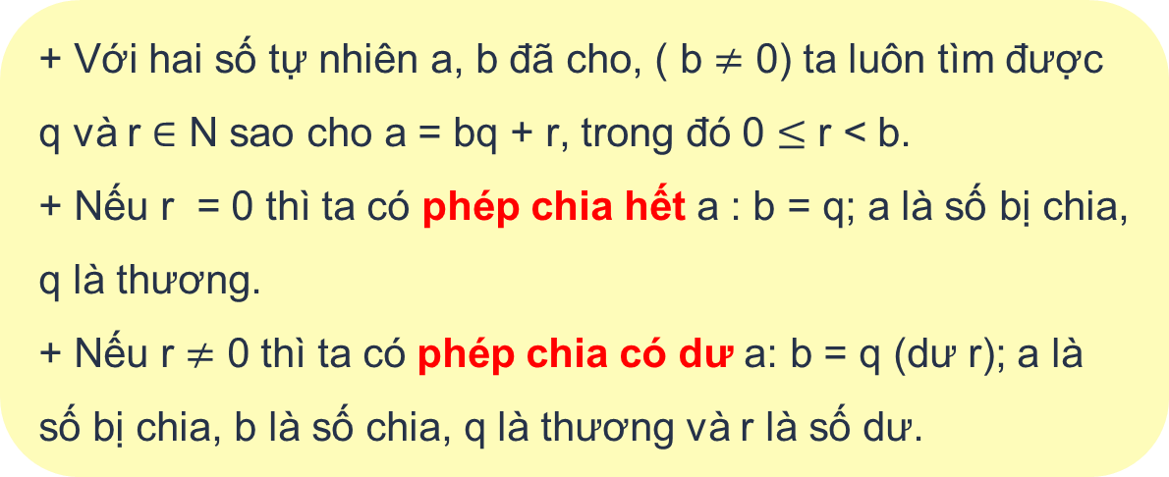
2. Phép chia hết và phép chia có dư
Chia hai số tự nhiên
+ Với hai số tự nhiên a, b đã cho, ( b $≠$ 0) ta luôn tìm được q và r $∈$ N sao cho a = bq + r, trong đó 0 $≤$ r < b.
+ Nếu r = 0 thì ta có phép chia hết a : b = q; a là số bị chia, q là thương.
+ Nếu r $≠$ 0 thì ta có phép chia có dư a: b = q (dư r); a là số bị chia, b là số chia, q là thương và r là số dư.

Slide 20
2. Phép chia hết và phép chia có dư
Chia hai số tự nhiên
Luyện tập 3.
Thực hiện các phép chia sau:
b) 3 121 : 51.
a) 945 : 45
3 1 2 1
1 8
9
4
5
4 5
3
0
6
6
1
9
0
2
1
0
6
1
0
4
5
1
5
4
5
0
1
0

Slide 21
2. Phép chia hết và phép chia có dư
Chia hai số tự nhiên
Vận dụng 3.
Giải bài toán mở đầu.
Mẹ em mua một túi 10kg gạo ngon loại 20 nghìn đồng một kilogam. Hỏi mẹ em phải đưa cho cô bán hàng bao nhiêu tờ 50 nghìn đồng để trả tiền gạo?
Giải:
Mẹ phải đưa cho cô bán hàng số tờ 50 nghìn đồng là:
(10 $×$ 20 000) : 50 000 = 4 ( tờ)
Đáp số: 4 tờ.

Slide 22
Luyện tập
1.23. Thực hiện các phép tính sau:
a) 951 . 23;
b) 47 . 273;
c) 845 . 253;
Giải:
8 4 5
9 5 1
$$×$$
2 7 3
$$×$$
$$×$$
2 5 3
2 3
4 7
2
5
3
5
2
8
5
3
1
9
1
1
4
2
2
5
1
9
0
2
1
0
9
2
1
9
6
0
2
1
8
7
3
1
2
8
3
1
1
7
5
2
3
8

Slide 23
Luyện tập
1.23. Thực hiện các phép tính sau:
a) 951 . 23;
b) 47 . 273;
c) 845 . 253;
Giải:
8 4 5
9 5 1
$$×$$
2 7 3
$$×$$
$$×$$
2 5 3
2 3
4 7
2
5
3
5
2
8
5
3
1
9
1
1
4
2
2
5
1
9
0
2
1
0
9
2
1
9
6
0
2
1
8
7
3
1
2
8
3
1
1
7
5
2
3
8

Slide 24
Luyện tập
1.24. Tính nhẩm
a) 125 . 10;
b) 2 021 . 100;
c) 1 991 . 25 . 4;
d) 3 025 . 125 . 8
Giải:
a) 125 . 10 = 1 250
b) 2 021 . 100 = 202 100
d) 3 025 . 125 . 8
= 3 025 . ( 125. 8)
= 3 025 . 1000
= 3 025 000
c) 1 991 . 25 . 4
= 1 991 . ( 25. 4)
= 1 991 . 100
= 199 100

Slide 25
LUYỆN TẬP
1.27. Tìm thương và số dư (nếu có) của các phép chia sau:
a) 1 092 : 91; b) 2 059 : 17.
a) 1 092 : 91.
b) 2 059 : 17.
1 0 9 2
9 1
2 0 5 9
1 7
1
0
1
7
9
1
2
1
1
2
3
5
1
3
4
8
2
1
2
1
9
8
1
7
0
1
2

Slide 26

VẬN DỤNG
1.26. Một trường THCS có 50 phòng học, mỗi phòng có 11 bộ bàn ghế, mỗi bộ bàn ghế có thể xếp cho 4 học sinh ngồi. Trường có thể nhận nhiều nhất bao nhiêu học sinh.
Giải:
Trường có thể nhận nhiều nhất số học sinh là:
50 $×$ 11 $×$ 4 = 2 200 ( chỗ ngồi)
Vậy trường có thể nhận nhiều nhất 2 200 HS để tất cả các em đều có chỗ ngồi học.

Slide 27
VẬN DỤNG
1.29. Một trường Trung học cơ sở có 997 học sinh tham dự lễ tổng kết cuối
Năm. Ban tổ chức đã chuẩn bị những chiếc ghế bang 5 chỗ ngồi. Phải có ít nhất bao nhiêu ghế băng như vậy để tất cả học sinh đều có chỗ ngồi?
Giải:
Có:
997 : 5 = 199 ( dư 2)
Vậy xếp 995 HS vào 199 ghế, mỗi ghế 5 em ; 2 em còn lại xếp vào ghế thứ 200.

Slide 28

HƯỚNG DẪN VỀ NHÀ
Ôn lại nội dung kiến thức đã học.
Hoàn thành nốt các bài tập và làm thêm bài tập 1.25; 1.28; 1.30.
Chuẩn bị trước bài “ Luyện tập chung”: Ôn lại toàn bộ kiến thức từ Bài 1 -> Bài 5 và xem trước các bài tập.

Slide 29
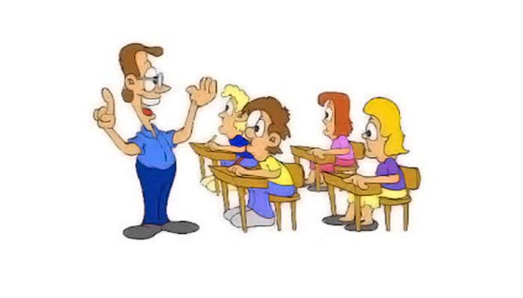

THANK YOU !

